Slide 1
Неоромантизм

Slide 2
Неоромантизм
Неоромантизм (грец. neos — новий, молодий і франц. romantisme) — стильова течія модернізму, яка виникла в українській літературі на початку XX століття. Леся Українка називала його новоромантизмом.

Slide 3
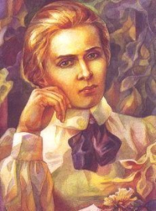
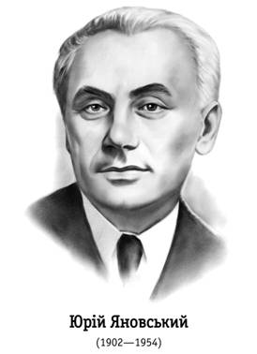
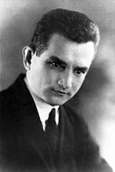
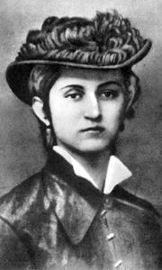
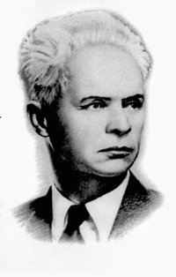
Неоромантизм яскраво виявився у ліриці та драматичних творах Лесі Українки, прозі О. Кобилянської, Миколи Хвильового, О. Довженка, Ю. Яновського, поезії Олександра Олеся, Є. Плужника, Б.-І. Антонича .

Slide 4
Ця течія була, мабуть, найсильшою в новітній українській поезії. Неоромантики відмовилися від народницької тематики і поетики, шукали нових тем і засобів образного вираження. "Основними психологічними стимулами українського неоромантизму, — відзначає М. Неврлий, — було соціальне і національне визволення України в 1917 році, видимі перспективи нових культурних і політичних можливостей та масовий приплив творчих сил, що шукали свого динамічного вияву".
Неоромантизм зберіг риси класичного романтизму, зокрема конфлікт з дійсністю, який породжував гострий напружений сюжет. Неоромантики відкинули раціоцентризм, матеріалістичне сприйняття світу, на перше місце поставили чуттєву сферу людини, емоційно-інтуїтивне пізнання. Вони представляли свої ідеали в яскравих художніх образах, виняткових героїв у виняткових обставинах, зосереджували увагу на дослідженні внутрішнього світу людини. Неоромантики використовували засоби символіки, гіперболізацію, гру кольорів і півтонів, дбали про багатство ритміки і строфіки.

Slide 5
Неоромантизм національна течія української літератури. Вона пройшла два етапи розвитку: початок XX ст. (Леся Українка, Олександр Олесь) і 20-ті рр. XX ст. (Микола Хвильовий, М. Бажан, О. Близько, Є. Плужник). Неоромантизм не був чистим, він використовував прийоми символізму (загадковість, недомовленість), футуристичні звукові ефекти, урбаністичні пейзажі, елементи імажинізму, експресіонізму, необароко. М. Бажан репрезентує неоромантизм, поєднаний з необароко, використовує складні метафоричні сполуки, гру ритмів. Вершинним твором неоромантизму М. Бажана є збірка "Будівлі" — своєрідна філософія історії. У творах Миколи Хвильового, Є. Плужника і Д. Фальківського неоромантизм поєднується з імпресіонізмом, у прозі О. Кобилянської — із символізмом, Григорія Косинки — з неореалізмом, у поезії О. Влизька — з футуризмом. Засоби неоромантичної поетики використовують деякі шістдесятники (В. Симоненко, М. Вінграновський, Б. Олійник, Р. Лубківський).

